Slide 1
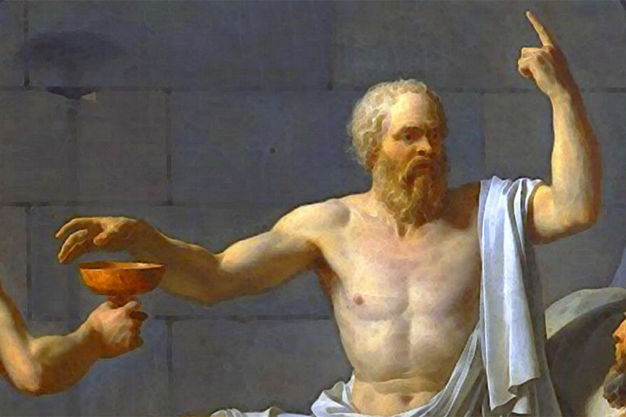
Nella puntata precedente:
ANCHE TU SAI DI NON SAPERE?

Slide 2
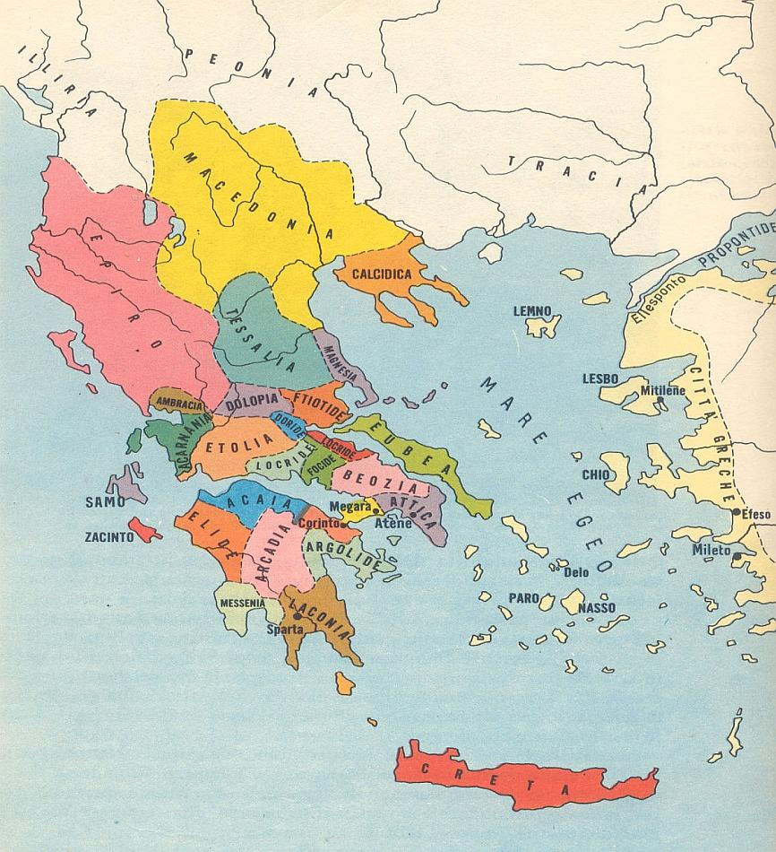
DOVE È AMBIENTATA LA STORIA DI OGGI?

Slide 3
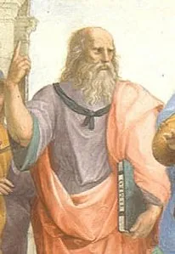
PLATONE, E IL WIFI

Slide 4
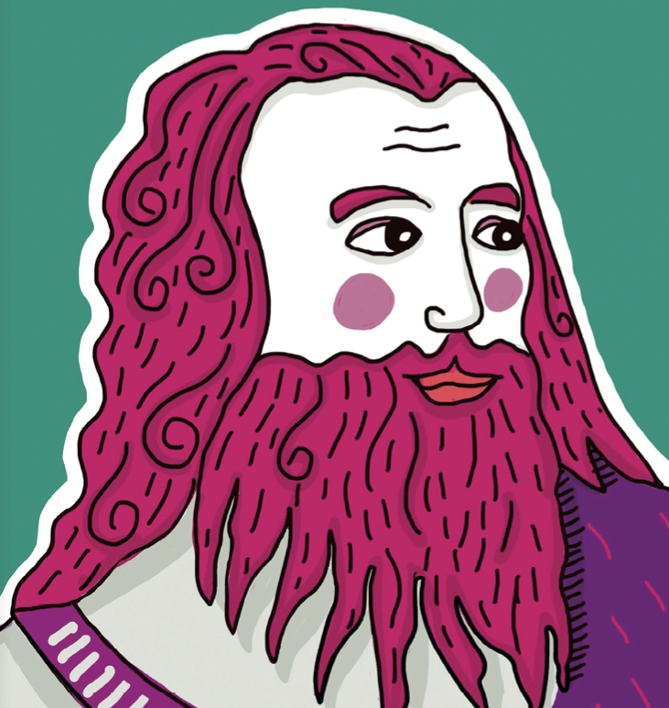
CHI ERA PLATONE?
Il nome «Platone» deriva dal greco «πλατύς» o «platýs», che significa «ampio»; forse perché aveva le spalle larghe o forse perché aveva la fronte spaziosa.
ERA UN AMICO DI SOCRATE CHE VISSE AD ATENE TRA IL V E IL VI SECOLO A.C.
PLATONE VENIVA DA UNA FAMIGLIA ARISTOCRATICA E QUESTE ORIGINI GLI CONSENTIRONO DI STUDIARE TUTTA LA VITA

Slide 5
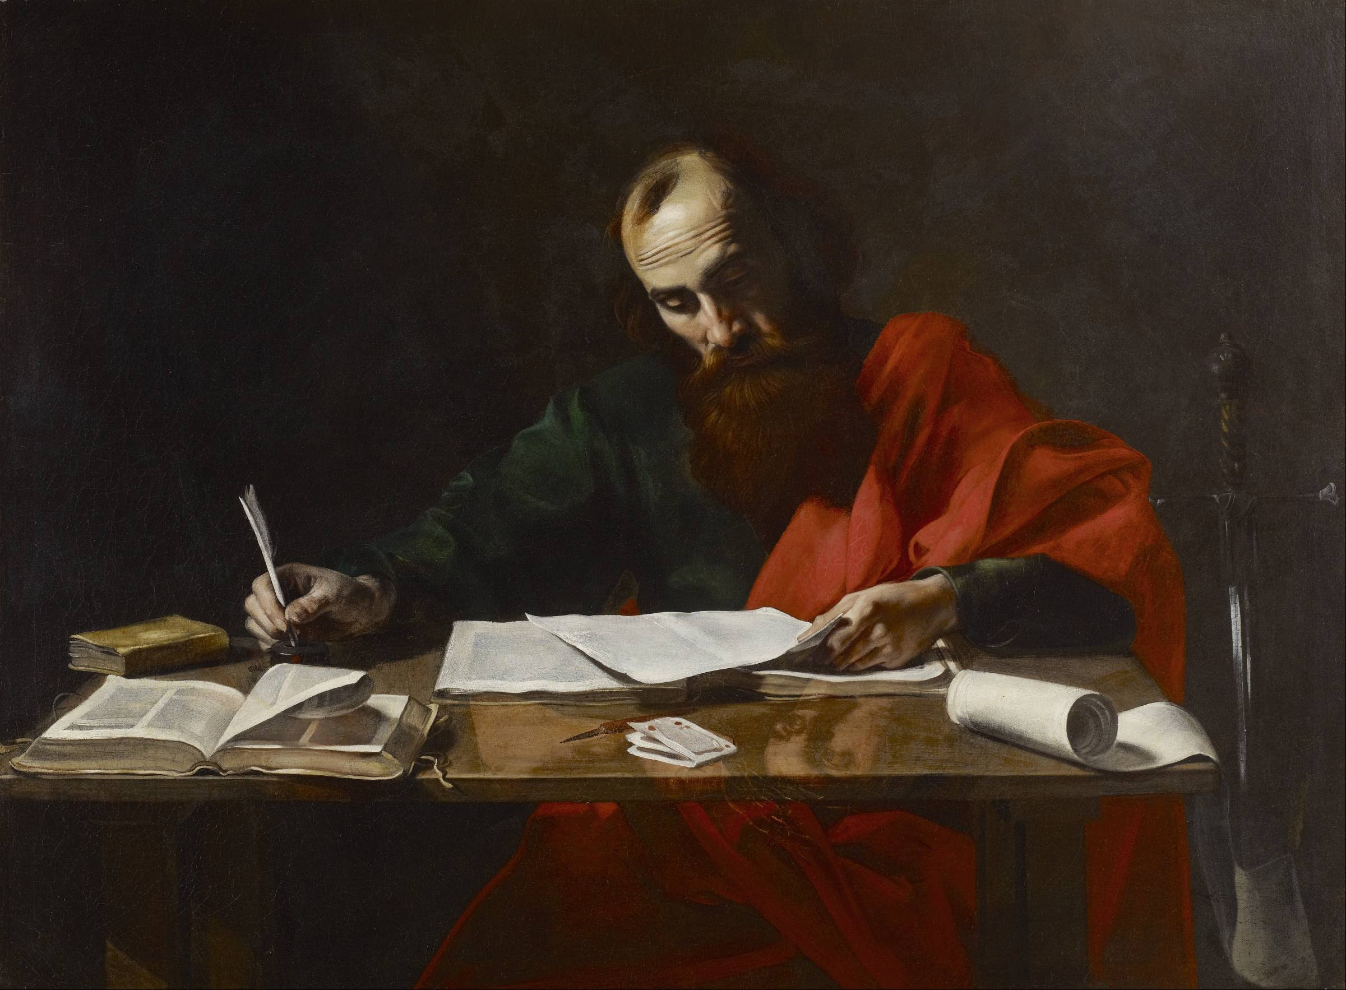
PLATONE, IL PRIMO GRANDE SCRITTORE DI BEST SELLER DELLA STORIA
PLATONE SCRISSE MOLTISSIMO
PERCHÉ VOLEVA TRAMANDARE LE SUE STORIE.
ALCUNI SUOI RACCONTI, COME IL RACCONTO DELLA MORTE DI SOCRATE (DETTO APOLOGIA DI SOCRATE) DIVENNERO FAMOSISSIMI E SI DIFFUSERO PRESTO IN TUTTO IL MAR MEDITERRANEO

Slide 6
LABORATORIO INDIVIDUALE
1) Disegna un triangolo equilatero «perfetto» a mano
2) Disegna un triangolo equilatero «perfetto» con l’aiuto di un righello
3) Descrivi un triangolo equilatero «perfetto»

Slide 7
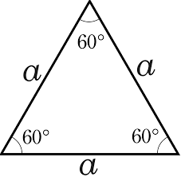
LABORATORIO INDIVIDUALE
Che cosa hai notato rispetto ai disegni e alla descrizione che hai fatto?
Puoi dire che i disegni fatti siano «perfetti»? Se sì, perché? Se no, perché?

Slide 8
ORA LEGGIAMO INSIEME UNA STORIA…
Platone girava per i piani dell'hotel, al mare, con il tablet in mano.
Gli avevano promesso che c'era il wi-fi e invece nella sua camera il segnale arrivava poco e male. Scoprì che quelli dell’hotel avevano posizionato il router al quarto piano, nel ristorante Iperuranio.
Bene a sapersi! Quando si metteva vicino al router la linea era ottima, un segnale perfetto. Poteva scoprire tutto ciò che voleva con internet. Quando tornava nella sua camera, invece, il wi-fi andava e veniva.
Più Platone saliva e più si avvicinava alla perfezione, più scendeva e più perdeva segnale.
Non si può dire che non arrivasse affatto, ma non aveva niente a che vedere con la perfezione del quarto piano.
Purtroppo per Platone, proprio in quei giorni iniziarono i lavori di ristrutturazione e andare nell'Iperuranio divenne impossibile. Non restava che accontentarsi del segnale imperfetto che arrivava alla sua stanza, cercando di ricordare il più possibile l’esperienza quasi incredibile che aveva vissuto al ristorante.

Slide 9
RIESCI A COLLEGARE LA STORIA LETTA CON I DISEGNI CHE HAI FATTO?
Secondo te che cosa rappresenta il wi-fi in questa storia?
Hai mai avuto la sensazione di sapere qualcosa prima che ti venisse insegnata?

Slide 10
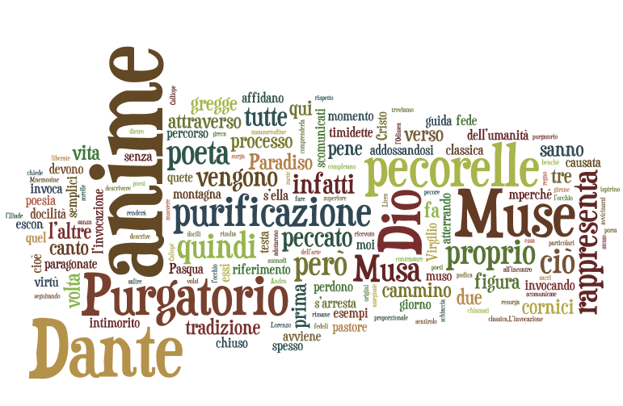
IL MONDO DELLE IDEE
Secondo Platone, tutte le idee che noi abbiamo in testa, sono in realtà un «pallido segnale wi-fi» che ci arriva da idee perfette.
Le idee PERFETTE, secondo Platone, vivono in un altro mondo detto «MONDO DELLE IDEE».
Il mondo delle idee è uno solo, uguale per tutti, ed è come se noi lo potessimo vedere da lontano, ogni tanto, con il cannocchiale.

Slide 11
LABORATORIO A COPPIE
Disegna, insieme a un compagno o a una compagna il «mondo delle idee» e cercate di dare un ordine a queste idee.
Quali idee inserire? Quelle che volete: l’idea di cavallo, di albero, di amicizia, di ingiustizia etc.
Come riordinarle? Come volete voi!

Slide 12
LABORATORIO IN GRUPPO
Ora formate gruppi da 3-4 persone e confrontate la vostra versione del «mondo delle idee»
Sono simili? In che cosa cambiano?

Slide 13
LABORATORIO A COPPIE E IN GRUPPO
Che avete notato dal vostro lavoro?
Quali sono le idee che avete considerato più importanti?

Slide 14
E PLATONE COME HA ORDINATO LE IDEE?
Platone aveva ordinate le idee a piramide.
In cima, secondo lui, c’era l’idea di «BENE», secondo Platone la più importante.
Perché?

Slide 15
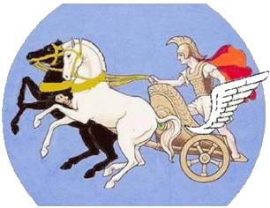
AL PROSSIMO INCONTRO!

